Slide 1



FEUP UM MUNDO
À TUA ESPERA
Engenharia Informática e Computação

Slide 2
Agenda
Importância da Engenharia Informática
Empregabilidade
O que é a L.EIC?
O que oferece a L.EIC?
Plano de estudos
Saídas profissionais
Opções de continuação para mestrado
Numerus clausus e provas de ingresso

Slide 3






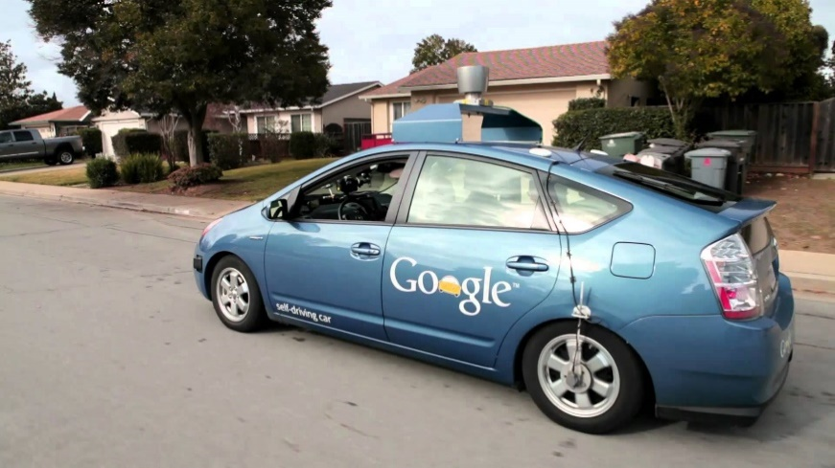
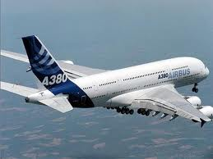




Importância da Engenharia Informática (1)
Área em forte expansão, pois a nossa sociedade depende cada vez mais das Tecnologias da Informação e Comunicação, em todos os setores de atividade.
Aplicações empresariais (gestão, comércio eletrónico)
Administração pública e serviços (finanças, justiça, saúde)
Sistemas controlados por software (transportes, indústria 4.0, IoT)
Entretenimento e media

Slide 4


Importância da Engenharia Informática (2)
Tesla Model S
Boeing 787 Dreamliner
Mais de 100 milhões de linhas de código, executando em perto de 100 unidades de controlo baseadas em microprocessadores, dispostas em rede pelo veículo.
Cerca de 6.5 milhões de linhas de código (avionics e sistemas de suporte a bordo).
Cada vez mais negócios são negócios de software!
Cada vez mais funções são realizadas por software!
Cada vez mais a inovação ocorre por via das TIC, mesmo em setores tradicionais!

Slide 5
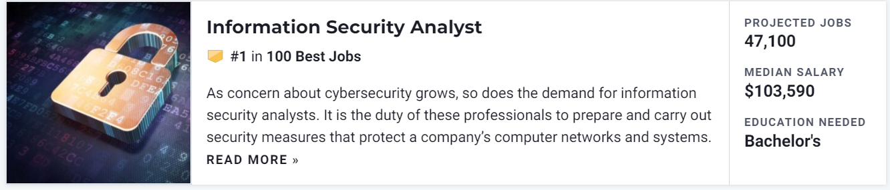

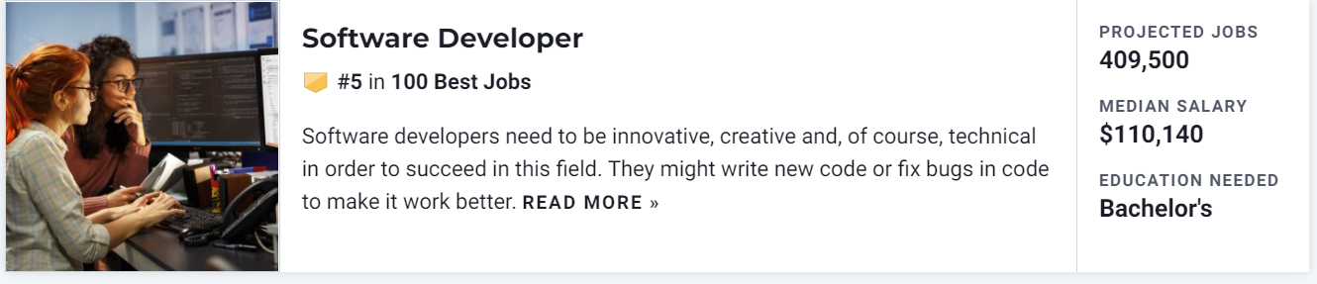
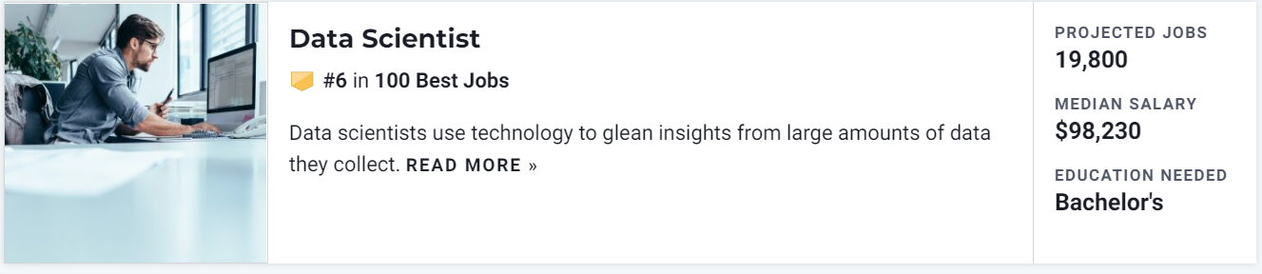
Empregabilidade: Mundo
https://money.usnews.com/careers/best-jobs/rankings/the-100-best-jobs

Slide 6
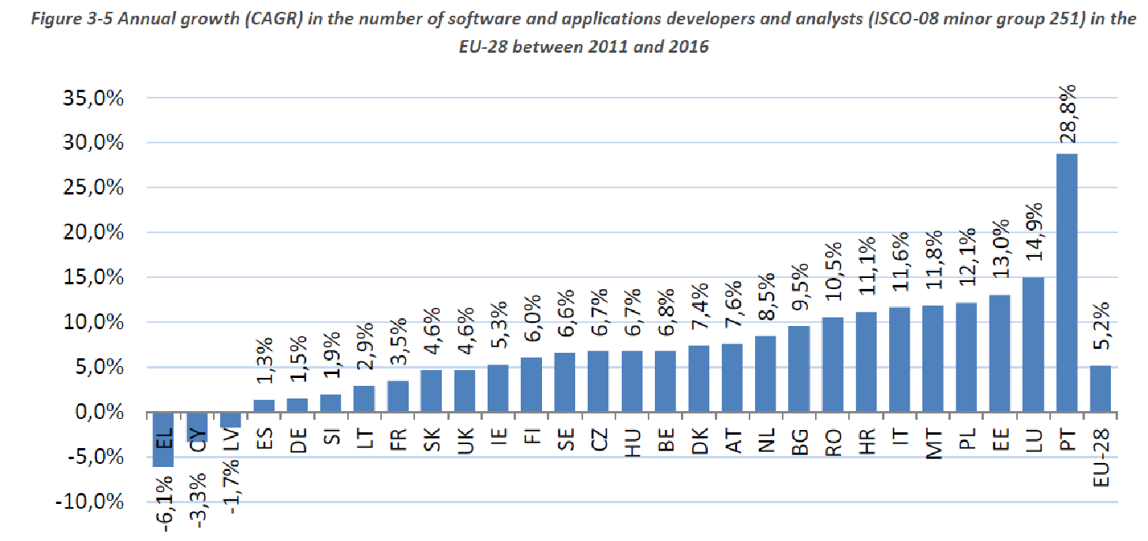
Empregabilidade: Portugal na Europa
Fonte: Digital Organisational Frameworks and IT Professionalism EASME/COSME/2016/016 Interim Report January 2018, European Commission

Slide 7
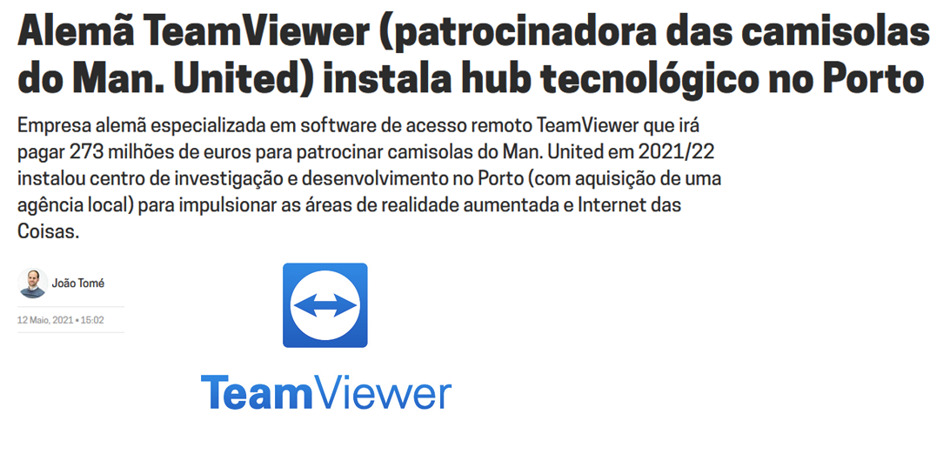
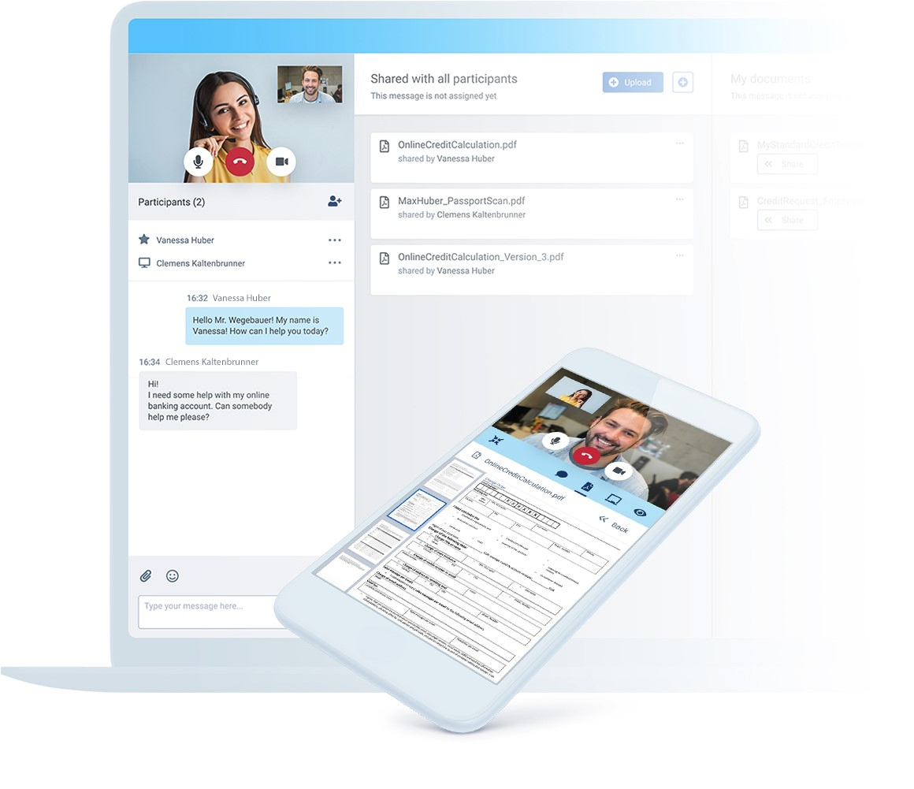
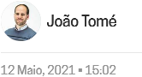
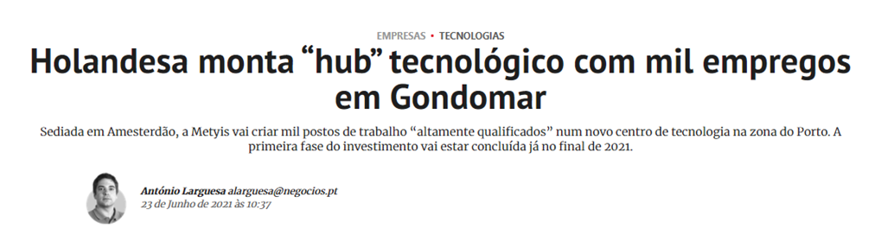
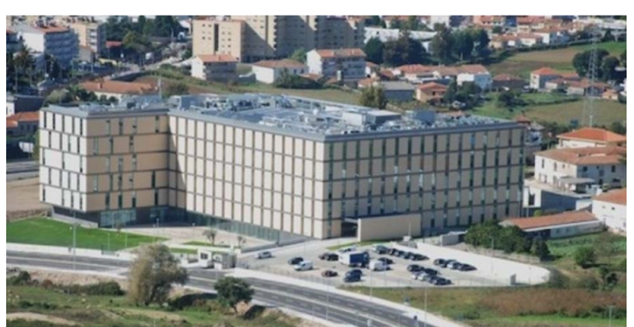
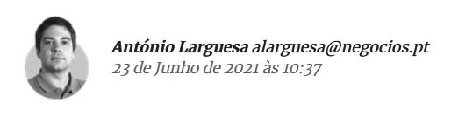

Empregabilidade: Porto (1)

Slide 8
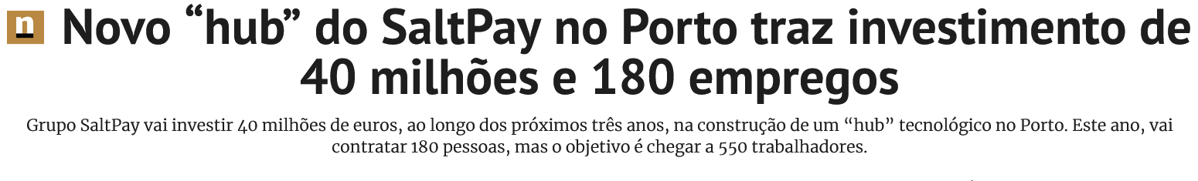


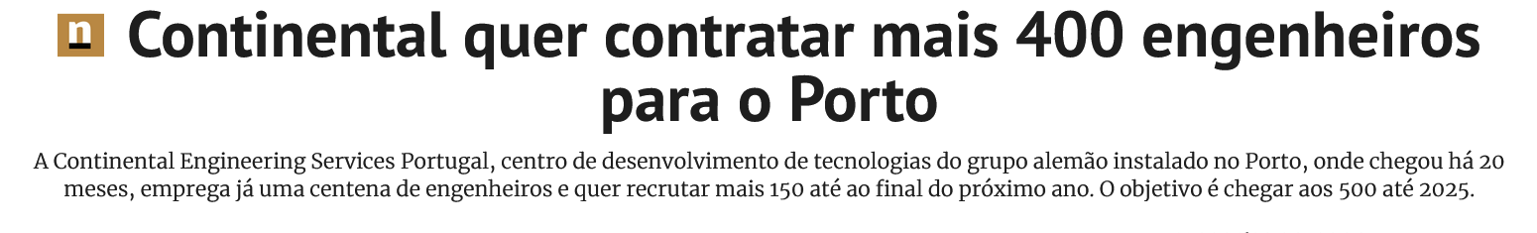

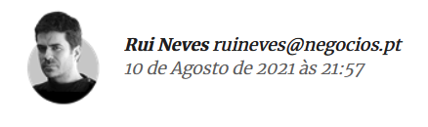
Empregabilidade: Porto (2)

Slide 9
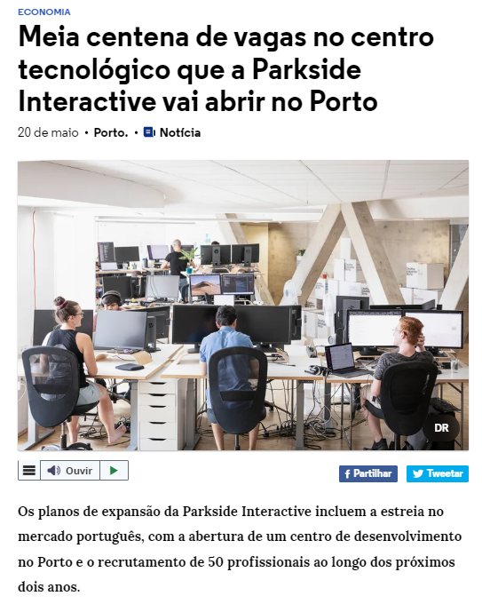
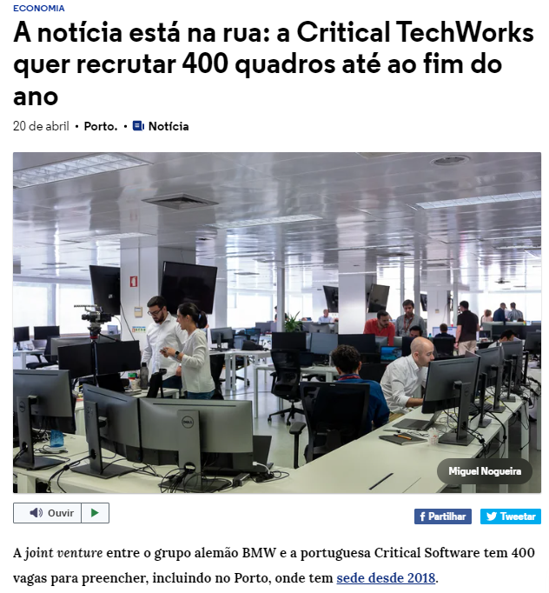
Empregabilidade: Porto (3)

Slide 10
O que é a L.EIC?
Nova licenciatura de banda larga da U.Porto em Eng. Informática e Computação, oferecida em conjunto pelas Faculdades de Engenharia (FEUP) e Ciências (FCUP), que conjugaram esforços no âmbito da transição dos anteriores mestrados integrados *, funcionando nas instalações na FEUP.
* Mestrado Integrado em Eng. Informática e Computação (MIEIC) da FEUP;
* Mestrado Integrado em Eng. de Redes e Sistemas Informáticos (MIERSI) da FCUP.

Slide 11
O que oferece a L.EIC?
Formação cuidada nos fundamentos científicos e técnicos de Engenharia Informática e Computação (EIC), conciliando
formação cuidada nas ciências básicas de Engenharia, nomeadamente Matemática e Física;
formação de base abrangente nas grandes áreas de conhecimento de EIC, alinhada com referenciais internacionais de ACM e IEEE, nomeadamente:
programação, algoritmos, engenharia de software;
arquitetura de computadores, sistemas operativos, redes, cibersegurança;
bases de dados, tecnologias web, interação e gráficos, inteligência artificial;
formação flexível em competências transversais, nomeadamente soft skills.

Slide 12
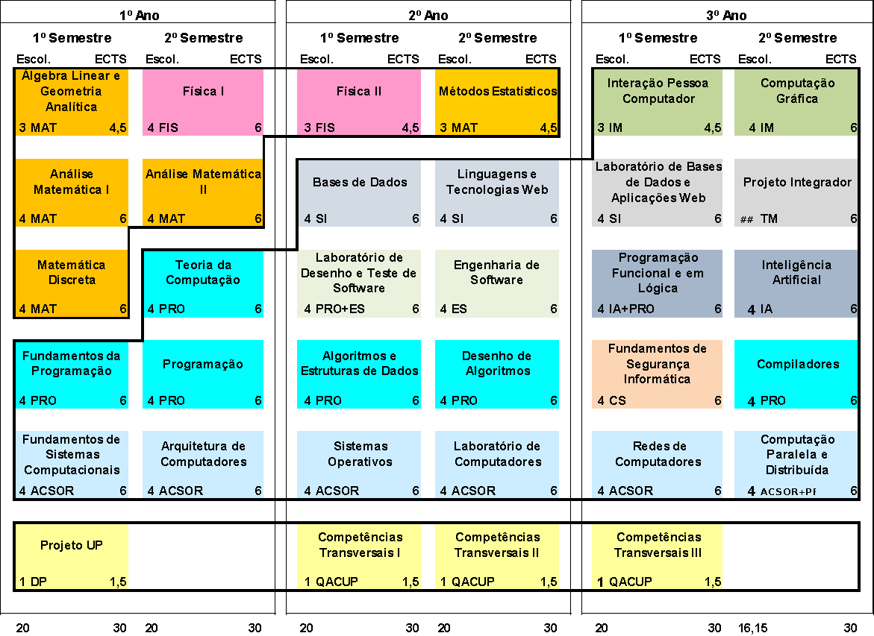
Plano de estudos
Matemática e Física
Interação e Multimédia
Sistemas de Informação
Temas Multidisciplinares
Engenharia de Software
Inteligência Artificial
Programação
Cibersegurança
Arquitetura de Computadores, Sistemas Operativos e Redes
Soft skills

Slide 13
Saídas profissionais
A L.EIC habilita os licenciados para:
aprofundar e especializar estudos a nível de mestrado com vista ao desempenho de funções de liderança e inovação em contextos complexos, ou
ingressar no mercado de trabalho, nomeadamente para:
integrar equipas de desenvolvimento de aplicações para variadas plataformas (Web, mobile, …) e domínios de aplicação, ou
integrar equipas de gestão da operação de sistemas baseados em TIC, atuando ao nível de administração de sistemas, redes, dados, segurança, etc.
A UP está vocacionada para a formação de engenheiros de projeto (5 anos), sem descurar a preparação para o exercício de atividade profissional no fim da licenciatura!

Slide 14








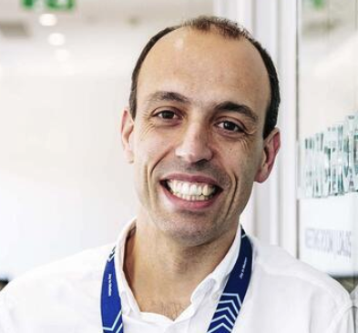

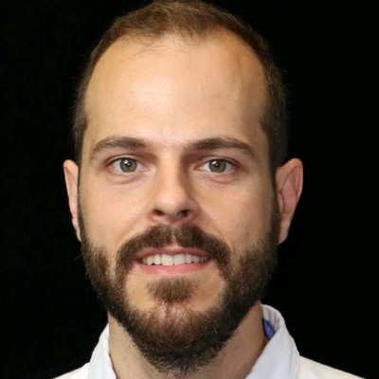





Saídas profissionais: exemplos de alumni
Rui Martins (MIEIC 2006)
Software Engineer
@ Apple, London
Miguel Vicente (MIEIC 2007)
Global Business Lead, Gaming Cloud @Microsoft, Redmond
André Rodrigues (MIEIC 2008)
Software Engineer
@ Facebook, Seattle
Filipa Moura (MIEIC 2009)
Staff Software Engineer
@Twitter, London
Pedro Silva (MIERSI 2006)
CTO
@Critical TechWorks
Carolina Afonso (MIERSI 2020)
Junior Applied Scientist
@ FARFETCH
Miguel Sousa (MIERSI 2010)
Software Development Engineer
@ Amazon
João Neto (MIEIC 2017)
Software Engineer
@Mercedes AMG-Petronas F1

Slide 15
Opções de continuação para mestrado
Os graduados da L.EIC podem prosseguir estudos num mestrado de continuidade ou em mestrados mais especializados da UP, como os mestrados em:
Engenharia Informática e Computação
Engenharia de Redes e Sistemas Informáticos
Engenharia de Software
Segurança Informática
Ciência de Dados
Engenharia e Ciência de Dados
Multimédia

Slide 16
Numerus clausus e provas de ingresso
Numerus clausus em 2021/22: 266
Provas de ingresso: Matemática A e Física e Química ou Matemática A e Português
Nota mínima de entrada em 2021/22: 17,25

Slide 17
Contactos
direcao.leic@fe.up.pt
secretariado.leic@fe.up.pt
https://paginas.fe.up.pt/~estudar/cursos/licenciatura-engenharia-informatica/
https://sigarra.up.pt/feup/pt/cur_geral.cur_view?pv_ano_lectivo=2022&pv_curso_id=22841

